Slide 1
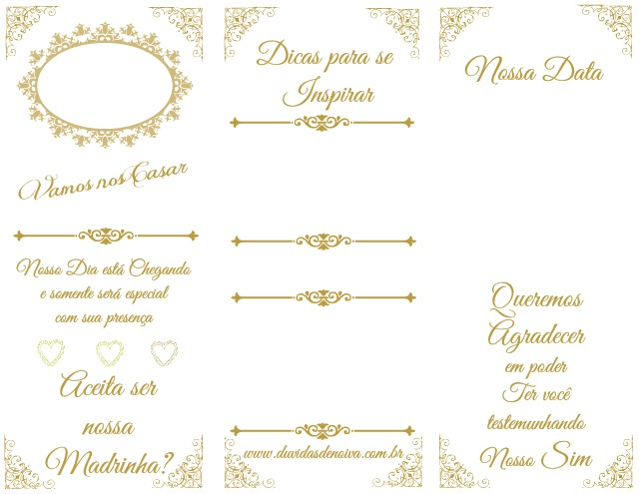
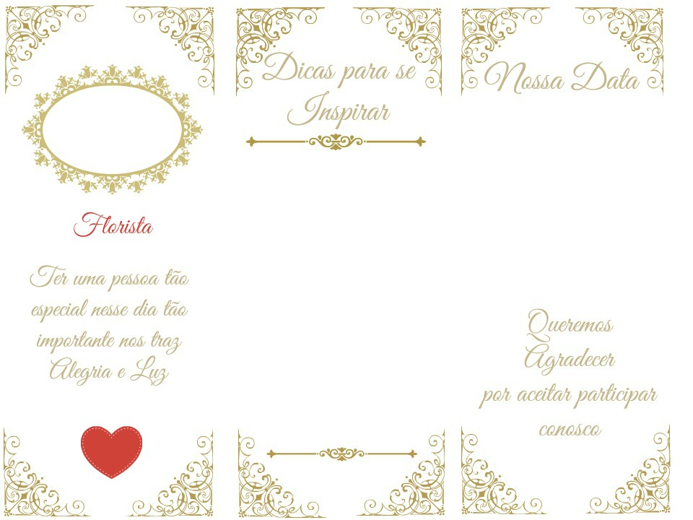
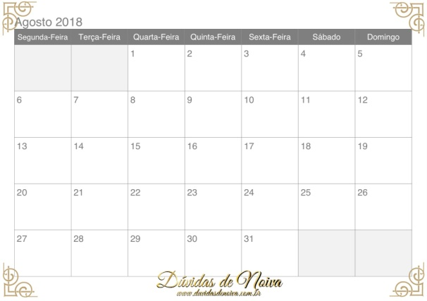
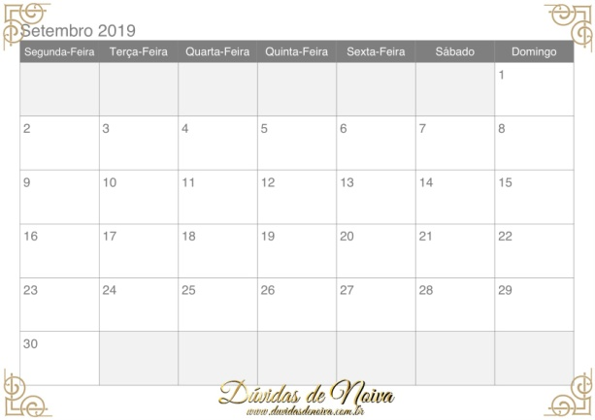
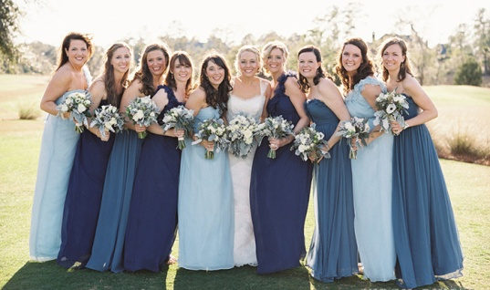

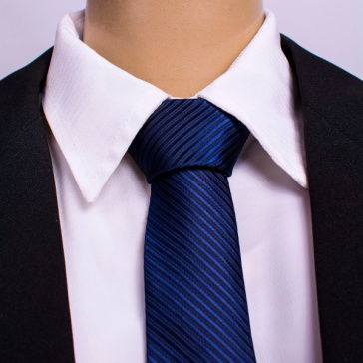
Kleber
&
Luiza
Aninha
Você se sentirá uma princesa em carregar no nosso casamento as flores vestida com um vestido vermelho floral, sapato branco , meia calça brança e um coroa de flores naturais na cabeça

